Slide 1
ИСТОРИЯ
5
класс
Тема урока:
«АМИР ТЕМУР»
(2 – урок)

Slide 2
ПЛАН
АМИР ТЕМУР – ОСВОБОДИТЕЛЬ НАРОДОВ ЕВРОПЫ
РОЛЬ АМИРА ТЕМУРА В ИСТОРИИ МИРА
ЮБИЛЕЙ АМИРА ТЕМУРА

Slide 3
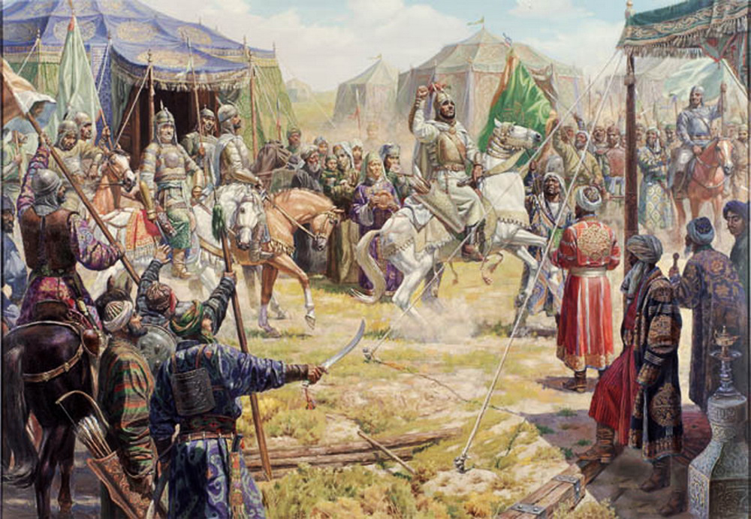
АМИР ТЕМУР ОСВОБОДИТЕЛЬ ЕВРОПЫ
Государству Амира Темура начала угрожать Золотая Орда - государство, созданное монголами. На троне этого государства сидел хан Тохтамыш.

Slide 4
АМИР ТЕМУР ОСВОБОДИТЕЛЬ ЕВРОПЫ
Амир Темур приступил к устранению угрозы Золотой Орды. В 1395 году Амир Темур разгромил войска хана Тохтамыша. Эта победа очень ослабила Золотую Орду и существенно ускорила освобождение Руси, подчинявшейся Золотой Орде, от монгольского ига.

Slide 5
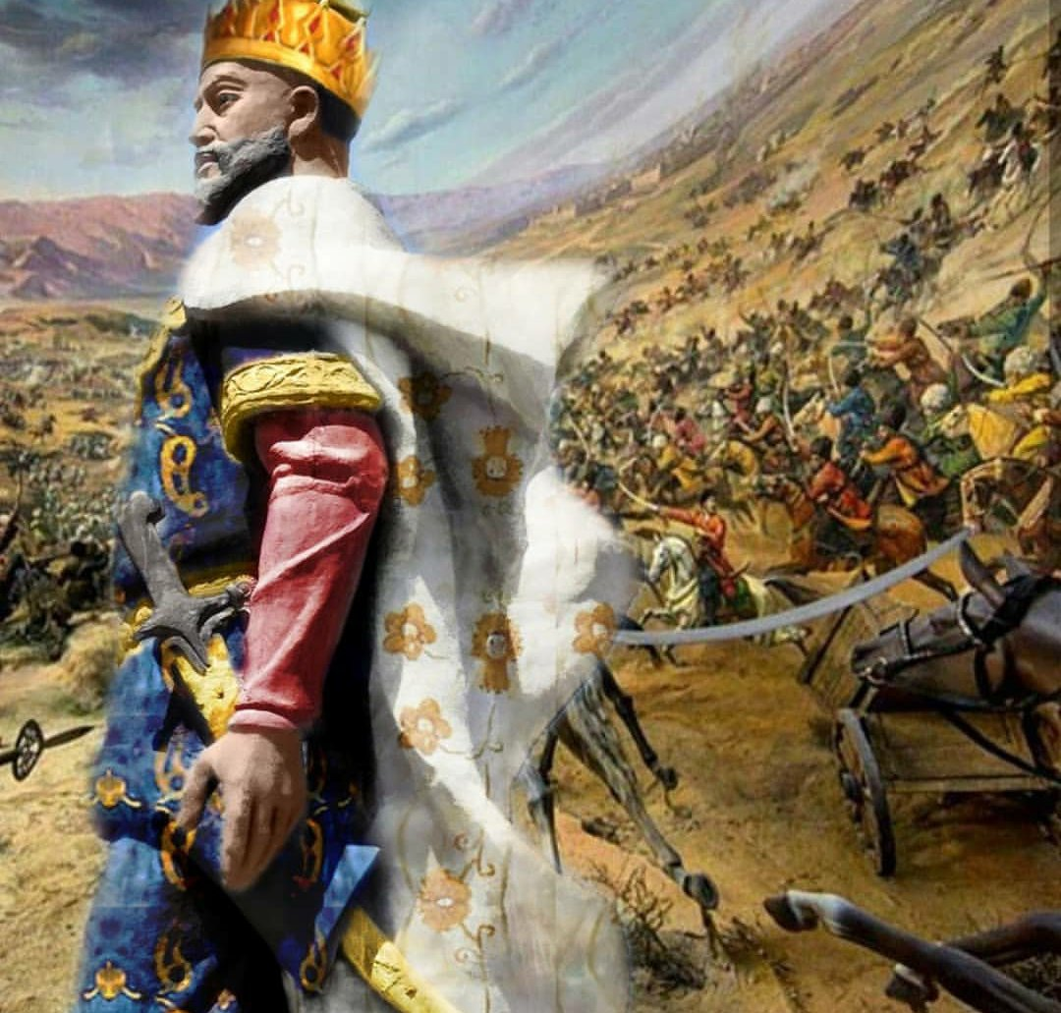
АМИР ТЕМУР ОСВОБОДИТЕЛЬ ЕВРОПЫ
В 1402 году близ Анкары Амир Темур сокрушил армию султана Османской империи (Турции) Баязета, представлявшего собой большую угрозу для народов Западной Европы.

Slide 6
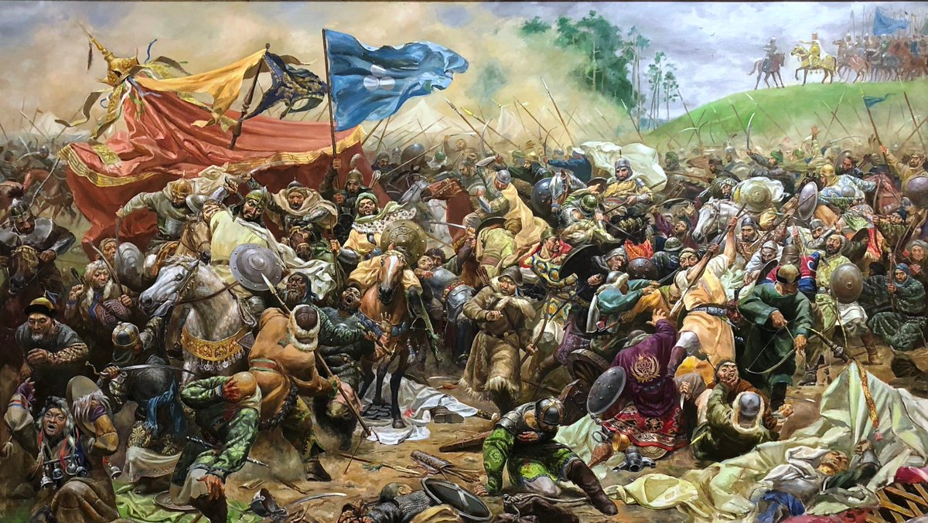
АМИР ТЕМУР ОСВОБОДИТЕЛЬ ЕВРОПЫ
Это поражение турков отвело угрозу их нападения на западноевропейские государства. Европейские правители, освободившиеся от такого опасного врага как Баязет, послали Амиру Темуру благодарственные письма.

Slide 7
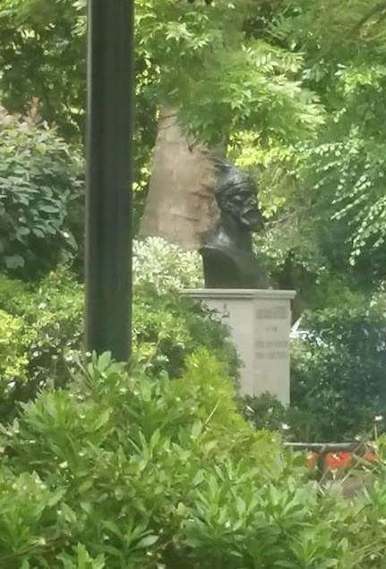
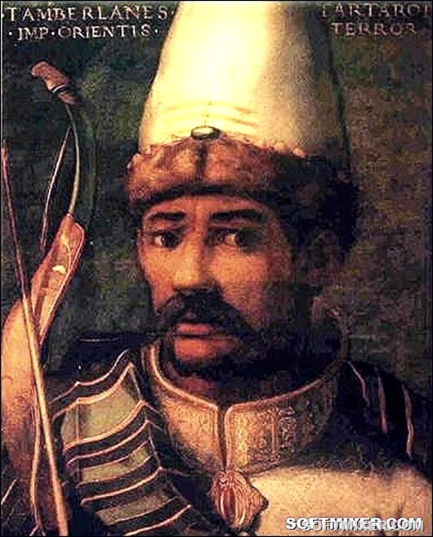
АМИР ТЕМУР ОСВОБОДИТЕЛЬ ЕВРОПЫ
А короли Франции и Испании направили своих послов. Уже в XV веке в Западной Европе был установлен памятник Амиру Темуру с глубокомысленной надписью «Освободителю Европы».
Памятник Амиру Темуру в Англии
Изображение Амира
Темура в
итальянской живописи
XVI века

Slide 8
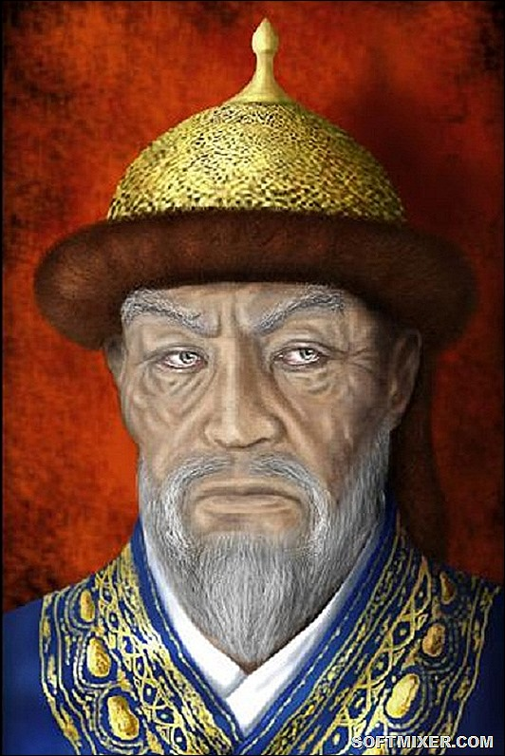
АМИР ТЕМУР ОСВОБОДИТЕЛЬ ЕВРОПЫ
Амир Темур основал на родной земле государство и сумел превратить его в централизованную могущественную державу. В то же время он стал освободителем Европы.

Slide 9
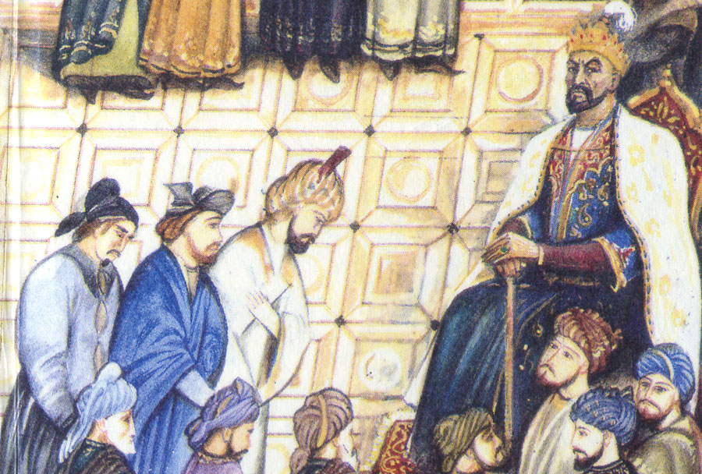
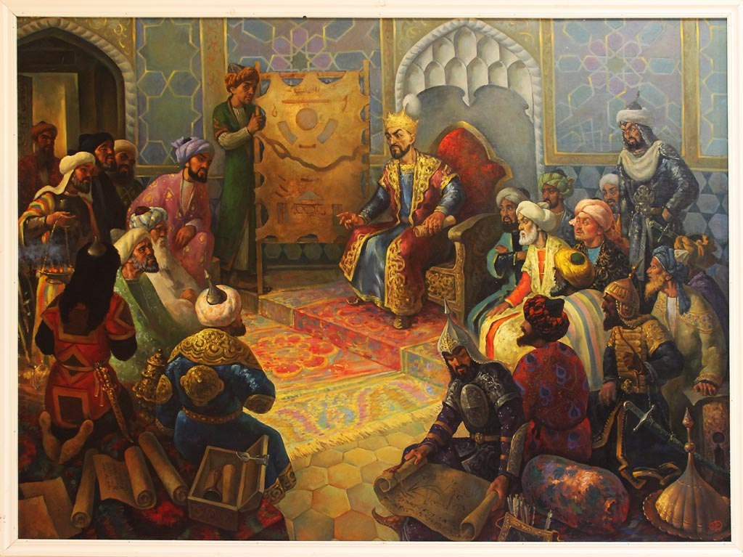
АМИР ТЕМУР И ЕГО РОЛЬ В ИСТОРИИ
Вожди тюрко ­ монгольских племен Междуречья и все
амиры признали власть Амира Темура
Амир Темур созывает совет на котором излагает план
государственного обустройства и возрождения городов
и крепостей

Slide 10
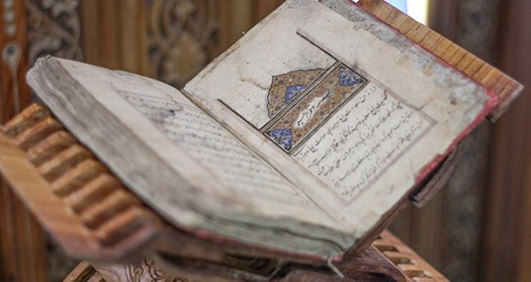
АМИР ТЕМУР И ЕГО РОЛЬ В ИСТОРИИ
Будучи мудрым правителем, он понимал, что державу, созданную мечом, может уберечь лишь закон. Поэтому им был принят свод законов, известных как - «Уложения Темура». Основной их идеей являлось утверждение принципа верховенства и нерушимости закона, обязательного как для правителей и должностных лиц, так и для воинов и простого народа.

Slide 11
АМИР ТЕМУР И ЕГО РОЛЬ В ИСТОРИИ
На совете был рассмотрен вопрос и о столице будущего
государства. Мнения разошлись. Советник настаивал:
«Столицей должен стать город Карши»…
Другие предлагали основать столицу в городе Кеше.
Споры прервал Темур: «Столицей будет Самарканд!»,
– сказал он и напомнил, что Самарканд был некогда
столицей Древнего Туркестана.
Да и Александр Македонский сделал Самарканд
своей столицей на Востоке. «Думаем, что Самарканд
заслуживает быть столицей», – заключил он.

Slide 12
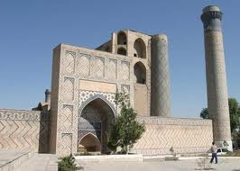
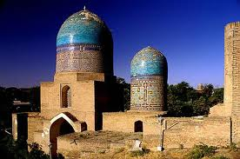
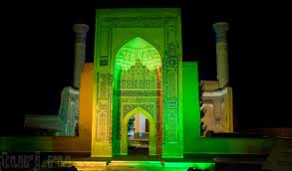
ВОЗРОЖДЕНИЕ САМАРКАНДА
Была построена неповторимой
красоты мечеть. (в настоящее время
мечеть Биби-Ханым)
Восстановлен мавзолей Шахи Зинда
Построена усыпальница Гур Эмир, где
похоронен Амир Тимур, и некоторые
члены его семьи

Slide 13
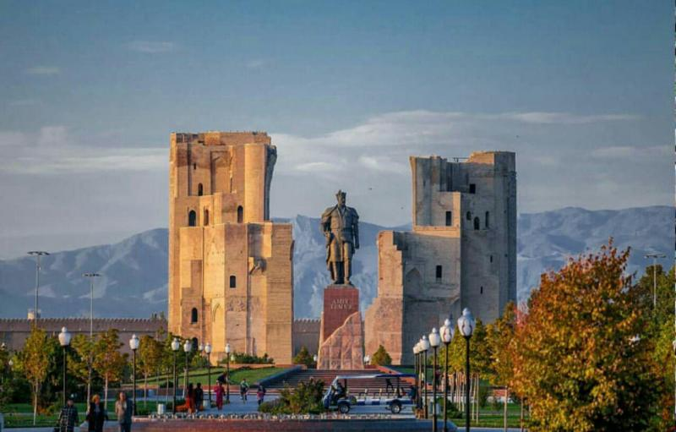
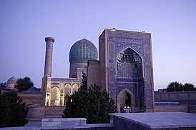
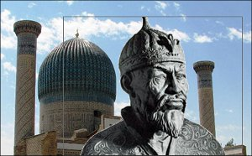
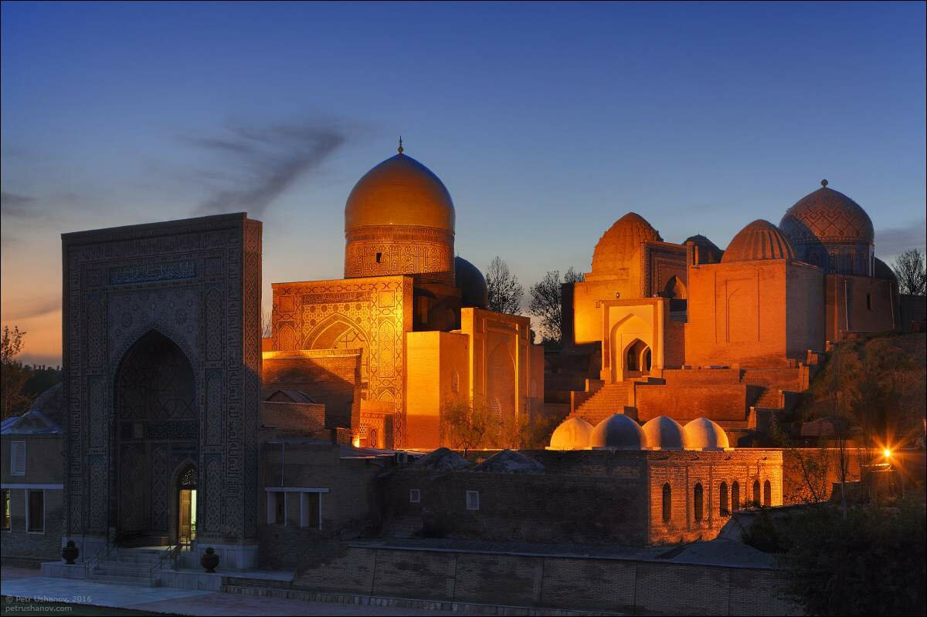
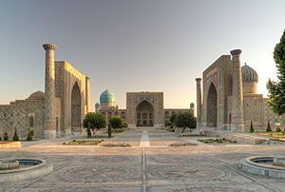
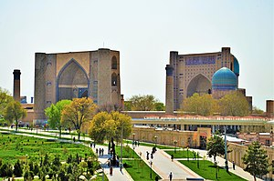
ЗАСЛУГИ АМИРА ТЕМУРА
Его цитата: «Если сомневаетесь в нашем могуществе, посмотрите на наши постройки».

Slide 14
ЗАСЛУГИ АМИРА ТЕМУРА
Он положил конец раздробленности во многих странах
Восстановил древние торговые пути
Установил торгово – дипломатические связи
Он покончил с политической раздробленностью и основал централизованное государство
Была создана выгодная обстановка для восстановления экономики
Были сооружены новые каналы и расширились посевные площади
Развивались ремесло, торговля, наука и культура, благоустраивались и становились многолюдными города

Slide 15
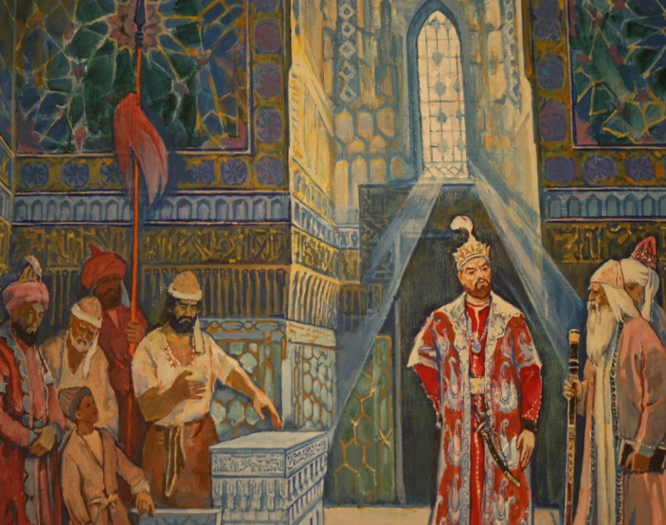
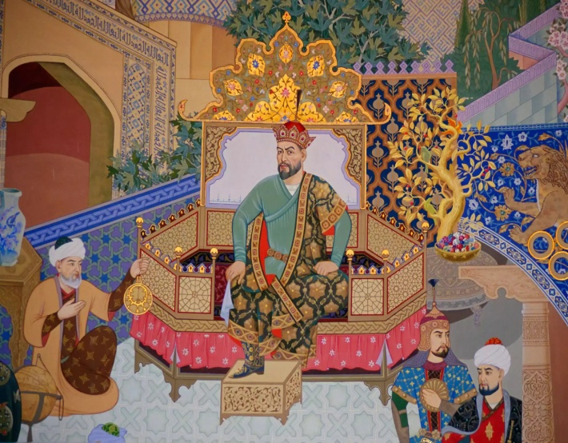
ЗАСЛУГИ АМИРА ТЕМУРА В ИСТОРИИ
Значение Амира Темура в мировой истории чрезвычайно велико.
По инициативе Международной организации ЮНЕСКО в 1996 году широко праздновался юбилей Амира Темура и этот год был провозглашен «Годом Амира Темура».
Вы спросите почему?

Slide 16
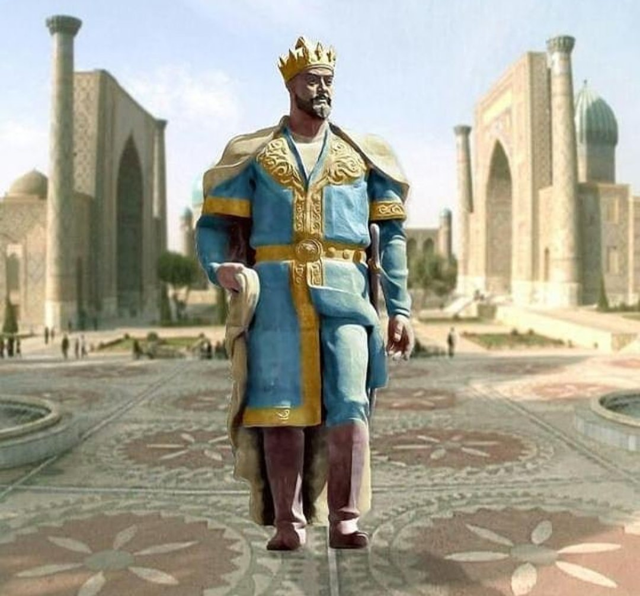
ЗАСЛУГИ АМИРА ТЕМУРА В ИСТОРИИ
Он заложил фундамент такого государства, создал его правовые основы. Ярким свидетельством тому служат его слова: «Девять десятых государственных дел я решал с помощью советов, мероприятий и аудиенций, и лишь десятую часть с помощью меча».

Slide 17
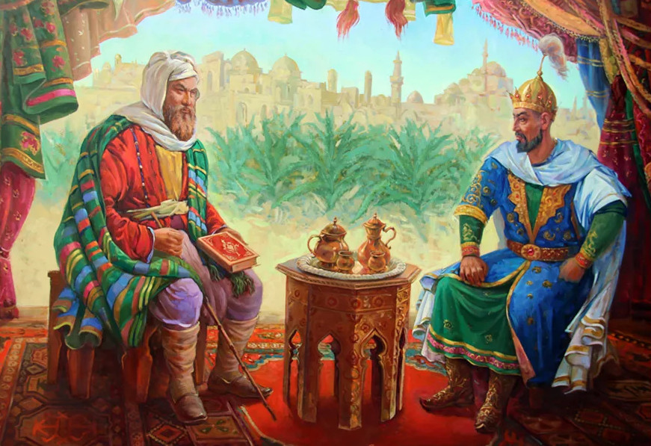
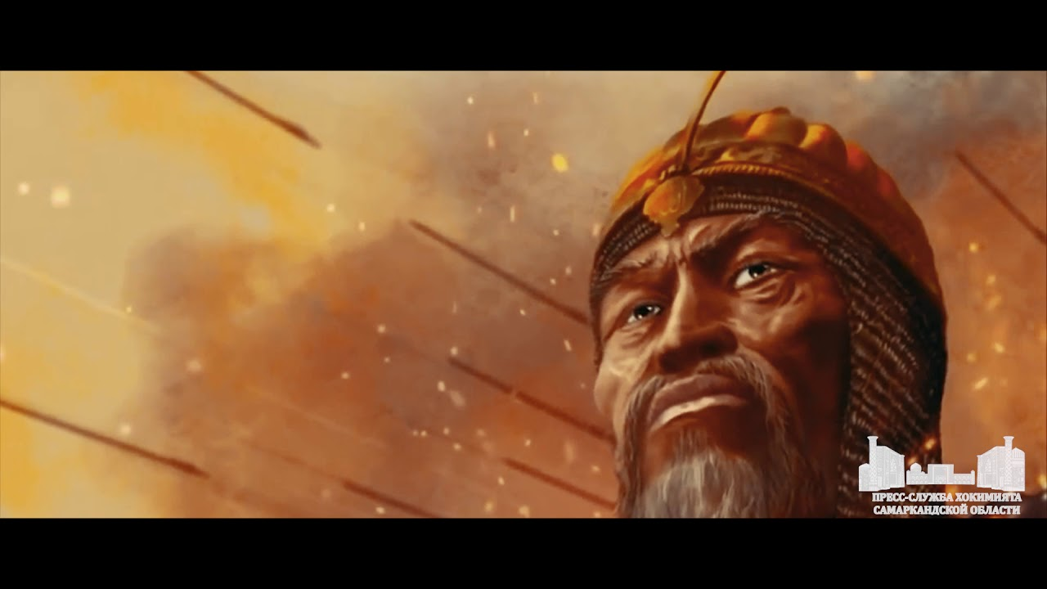
ЗАСЛУГИ АМИРА ТЕМУРА В ИСТОРИИ
Амир Темур осуществил большую работу, послужившую укреплению взаимосвязей между Европой и Азией. Он установил связи и стремился укрепить их со странами разных частей света. Во внешней политике Амира Темура главной идеей служило широкое установление международных экономических и торговых связей, благодаря которому получили бы выгоду все, и прежде всего народ, о свободе и независимости думал Амир Темур еще 600 лет назад.

Slide 18
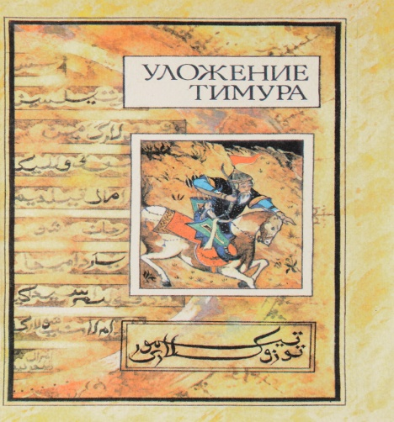
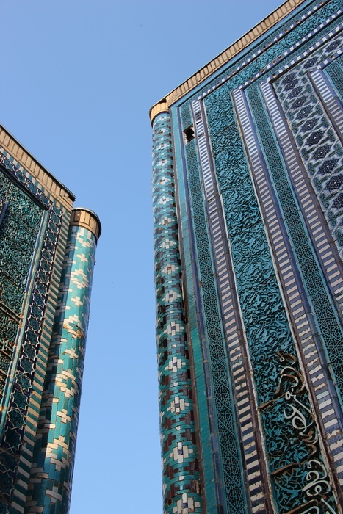
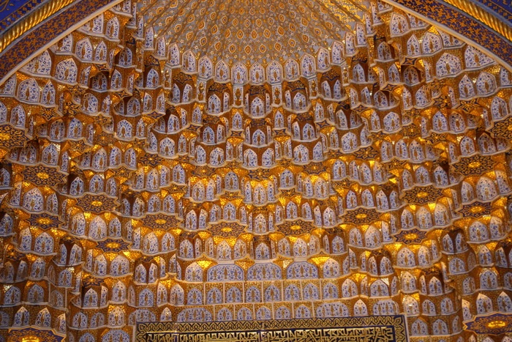
ЗАСЛУГИ АМИРА ТЕМУРА В ИСТОРИИ
Амир Темур внёс выдающийся вклад в национальную государственную систему, образование и культуру, в общее развитие своего государства. Он содействовал строительству исторических зданий, особенно в Самарканде. Некоторые из них можно увидеть сегодня.

Slide 19
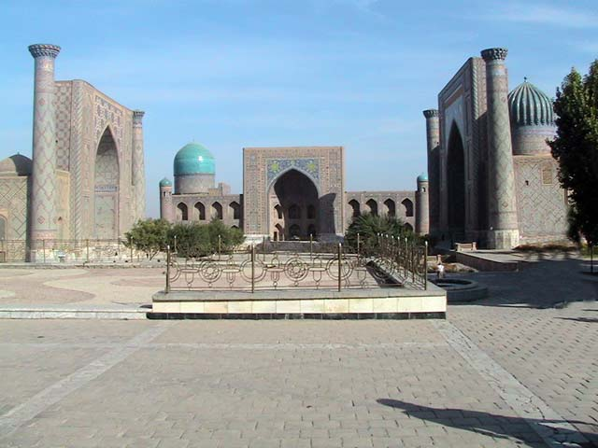
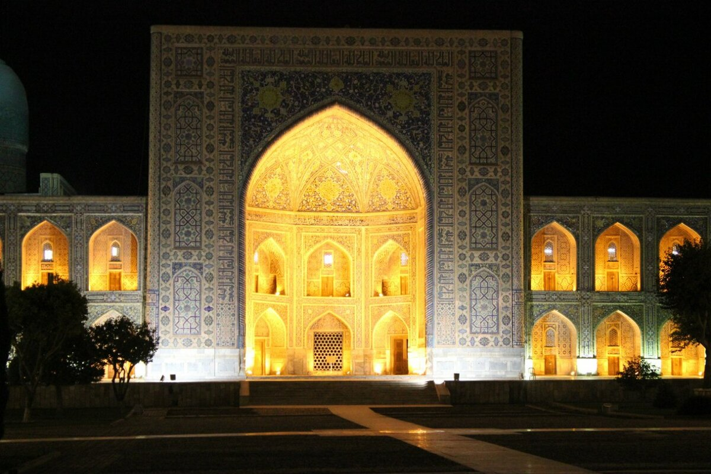
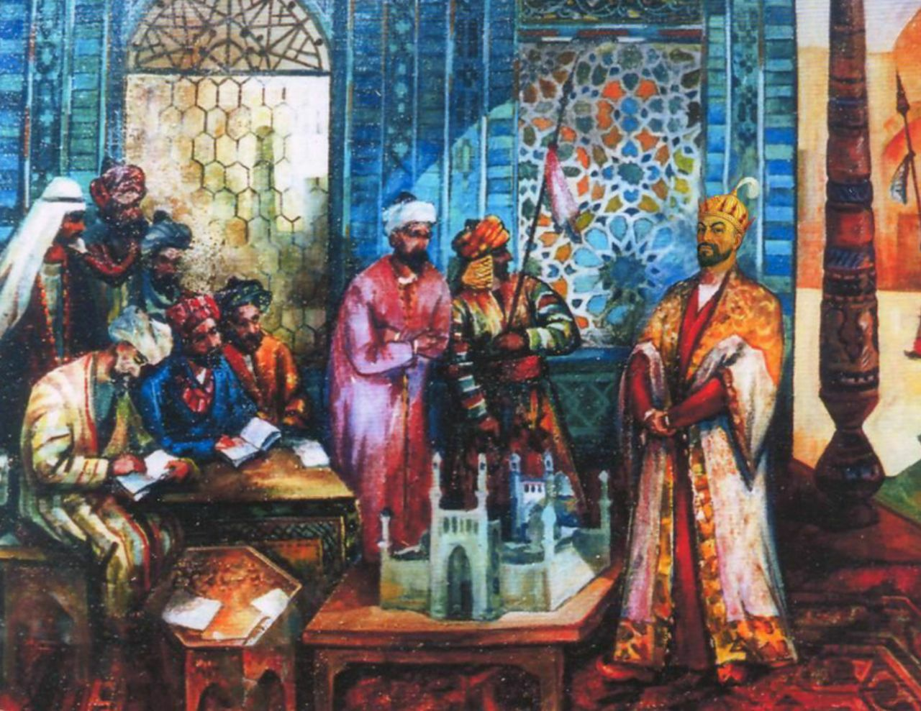
РЕГИСТАН
Регистан - (от рег - песок и стан - место; буквально - место, покрытое песком) название главных площадей в городах Среднего Востока.

Slide 20
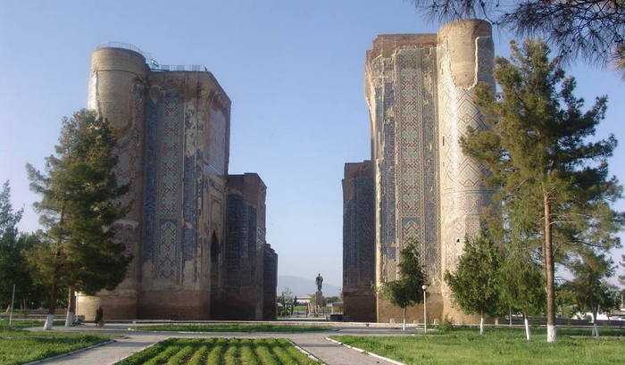
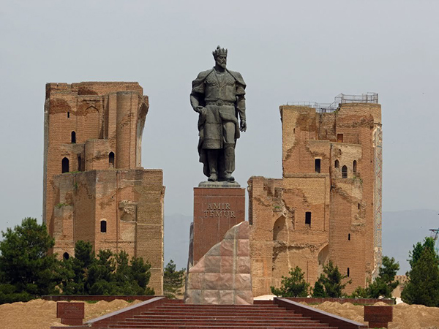
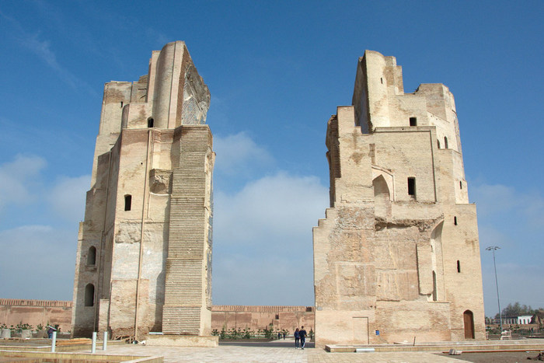
АК САРАЙ
Ак - сарай - («Белый дворец») резиденция Амира Темура в Шахрисабзе.

Slide 21
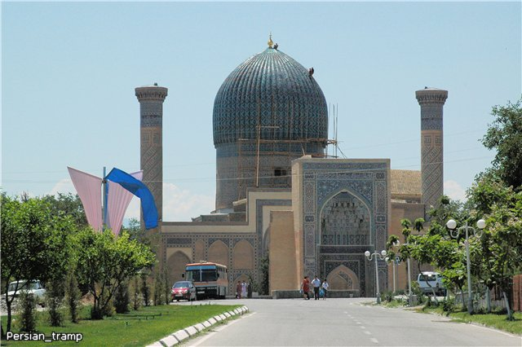
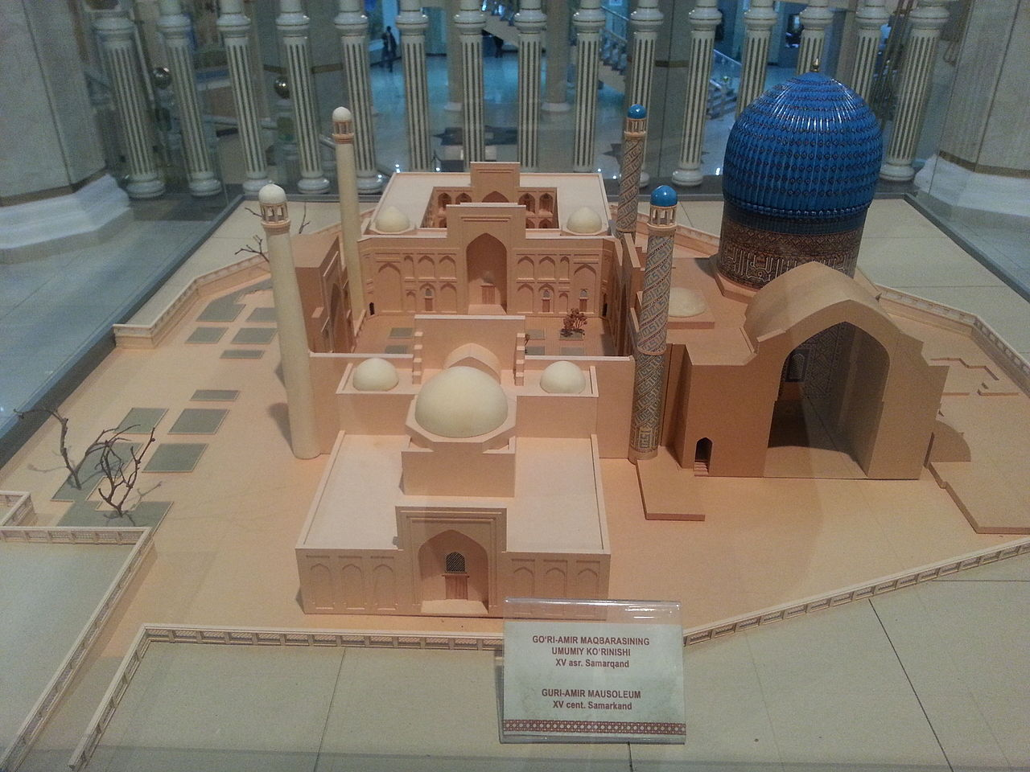
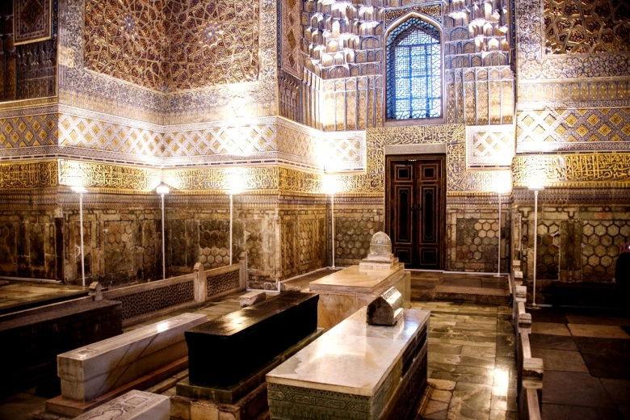
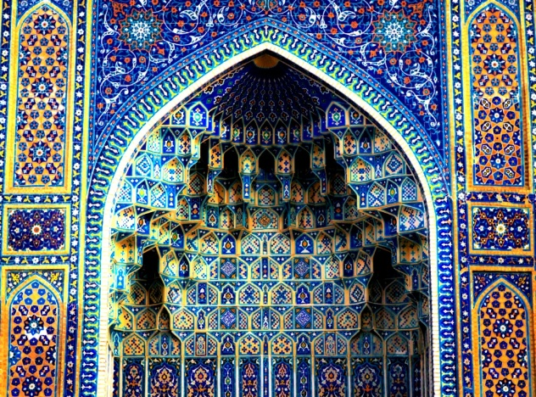
ГУР ЭМИР
Гур-Эмир – («Гробница эмира») - мавзолей Амира Темура и его членов семьи в Самарканде.

Slide 22
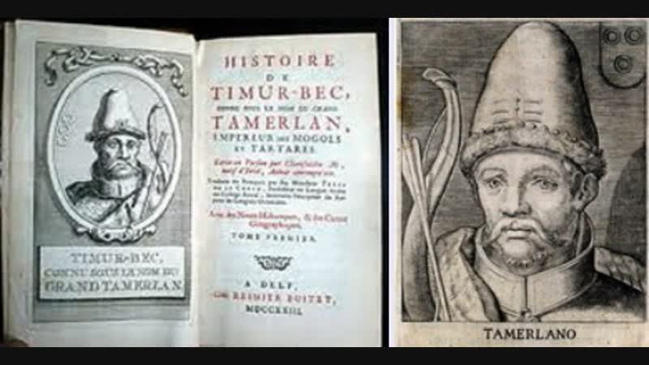
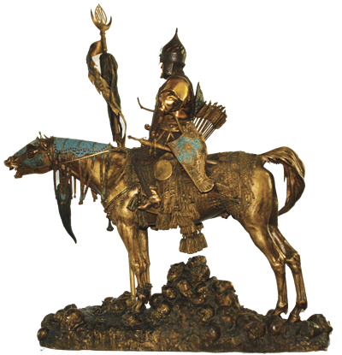
ЗАСЛУГИ АМИРА ТЕМУРА В ИСТОРИИ
В 1402 году во Франции
была отлита статуэтка
из чистого золота с надписью
«ОСВОБОДИТЕЛЬ ЕВРОПЫ»
В 1553 году было издано
произведение
итальянского ученого
«ВЕЛИЧИЕ
ТАМЕРЛАНА ИЗ СКИФИИ»

Slide 23
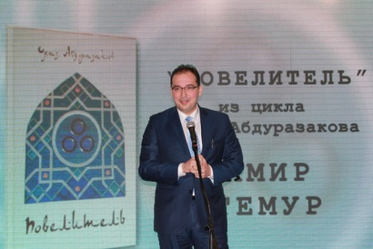
ЗАСЛУГИ АМИРА ТЕМУРА В ИСТОРИИ
В том же веке издается
произведение испанского
историка Перо Мексика
«ИСТОРИЯ ВЕЛИКОГО ТЕМУРА»
К настоящему времени
в 33 странах издано
более 500 произведений
посвященных
Амиру Темуру

Slide 24
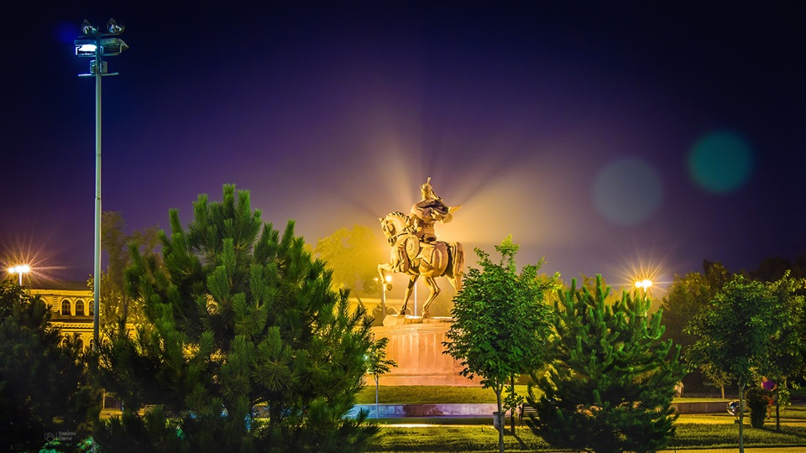
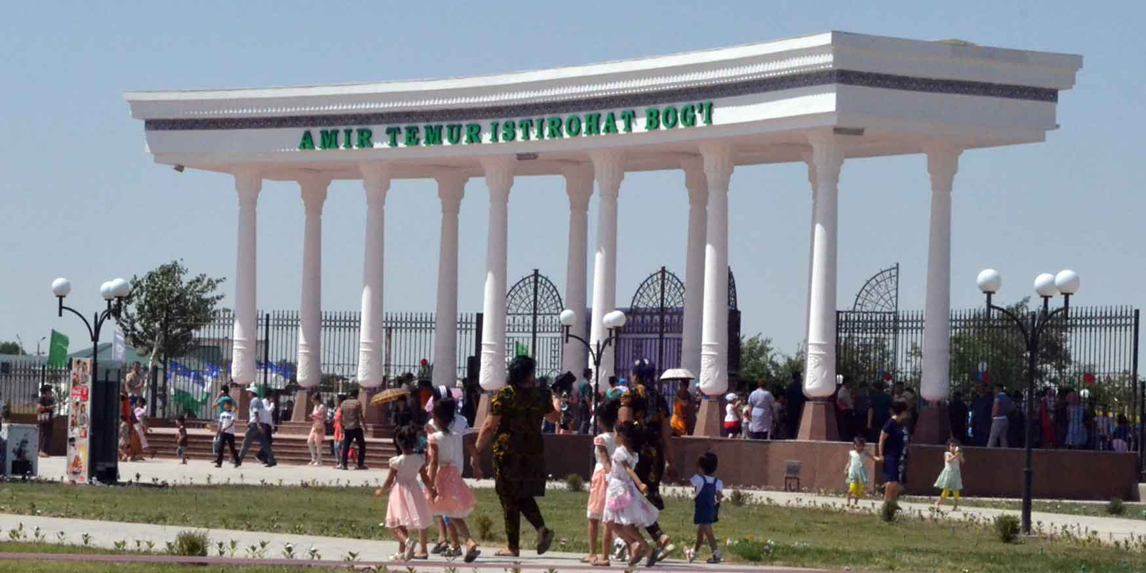
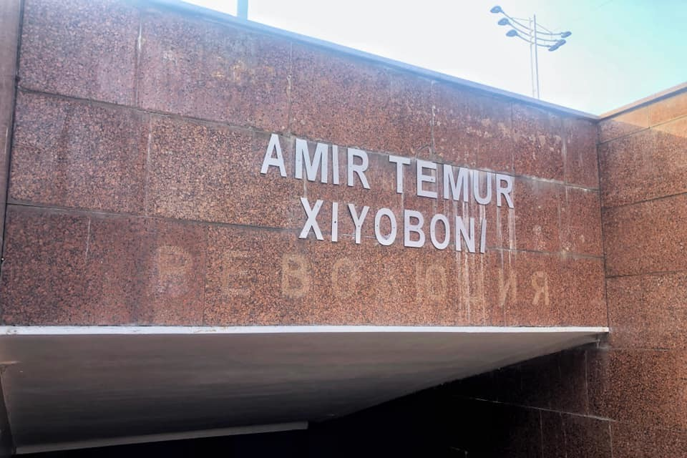
АМИР ТЕМУР В ИСТОРИИ
В Узбекистане увековечено имя Амира Темура. Его имя присвоено проспектам, площадям многих городов и кишлаков, паркам, школам, кинотеатрам.

Slide 25
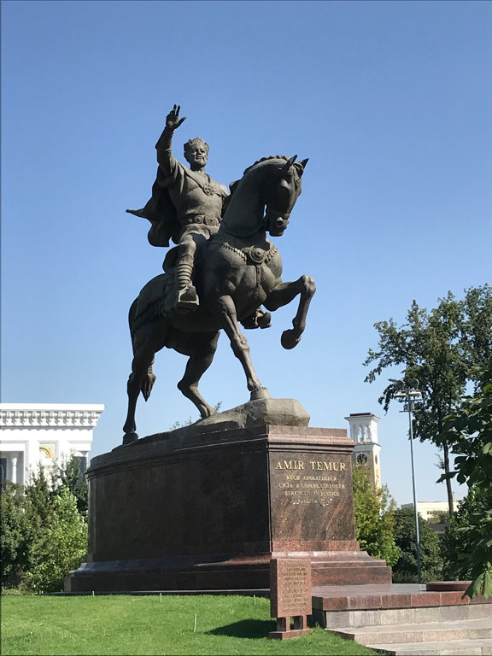
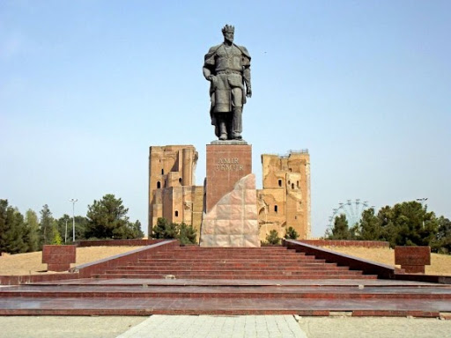
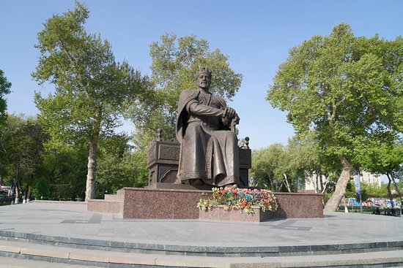
АМИР ТЕМУР В ИСТОРИИ
В городах Ташкенте, Самарканде и Шахрисабзе были установлены памятники Амиру Темуру.

Slide 26
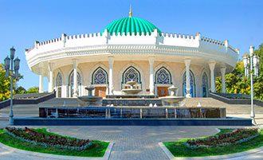
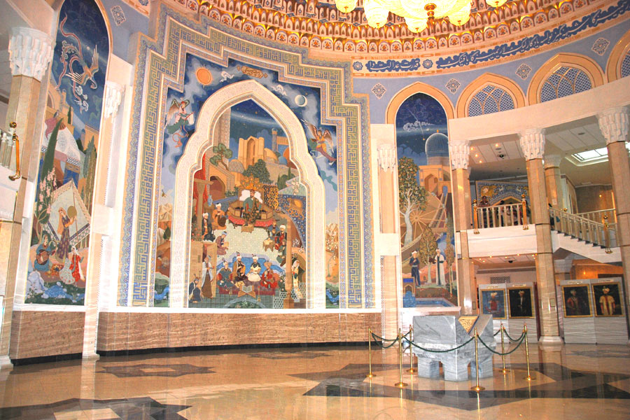
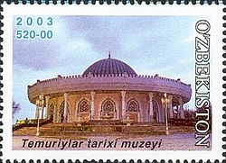
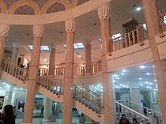
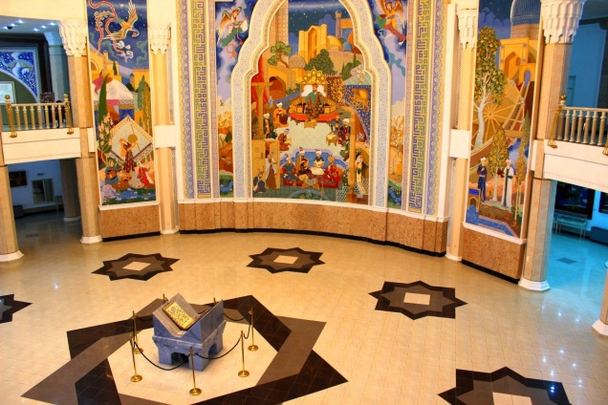
ПАМЯТЬ И ИСТОРИЯ
В 1996 году в Ташкенте построен Государственный музей истории Тимуридов.

Slide 27
АМИР ТЕМУР В ИСТОРИИ
В его фондах хранятся уникальные предметы, среди которых рукописные книги, письма, монеты, керамические, бронзовые и медные изделия, образцы декора, манускрипты, предметы этнографии, серебряные украшения и многие другие.

Slide 28
АМИР ТЕМУР В ИСТОРИИ
26 апреля 1996 годаб ыла учреждена одна из высших наград нашей Родины орден «Амира Темура».
Орден посвящён основателю государства Тамерлану.
28 августа 1996 года Указом Главы государства города Самарканд и Шахрисабз были награждены этим орденом.
В 1997 и 2003 годах в статут ордена вносились изменения.
В 2014 году орденом Амира Темура был награждён г. Термез.

Slide 29
ЗАСЛУГИ АМИРА ТЕМУРА В ИСТОРИИ
Объединение территории в Центральной Азии в единое государство
Разгромил Золотую Орду
Раздробление Османской империи
Восстановление Великого Шелкового пути
Создание благоприятных условий для развития внутренней и внешней политики
Великий государственный деятель и полководец в средневековье

Slide 30
ВЫВОДЫ
Амир Темур вошел в историю, прежде всего, как созидатель
Амир Темур – освободитель Европы
Именно при нем были построены величественные памятники архитектуры, которые по сей день вызывают бесконечную гордость у наших соотечественников, большой интерес и восхищение у зарубежных гостей
Он объединил вокруг себя лучших деятелей науки и культуры, искусных зодчих, строителей и мастеров, чьи прекрасные творения должны были служить показателем мощи государства

Slide 31
ЗАДАНИЯ
1
3
Составьте хронологическую таблицу деятельности Амира Темура.
Прочитайте учебник
§32.
Стр. 99 – 101.
Выполните задание № 4 на стр. 101.

